Slide 3
عاقبة الظلم

Slide 4
س: ما اسمه ؟ ما مناقبه ؟ ما أو غزوة غزاها ؟ ماذا قال عنه النبي  ؟ متى توفي ؟

Slide 5
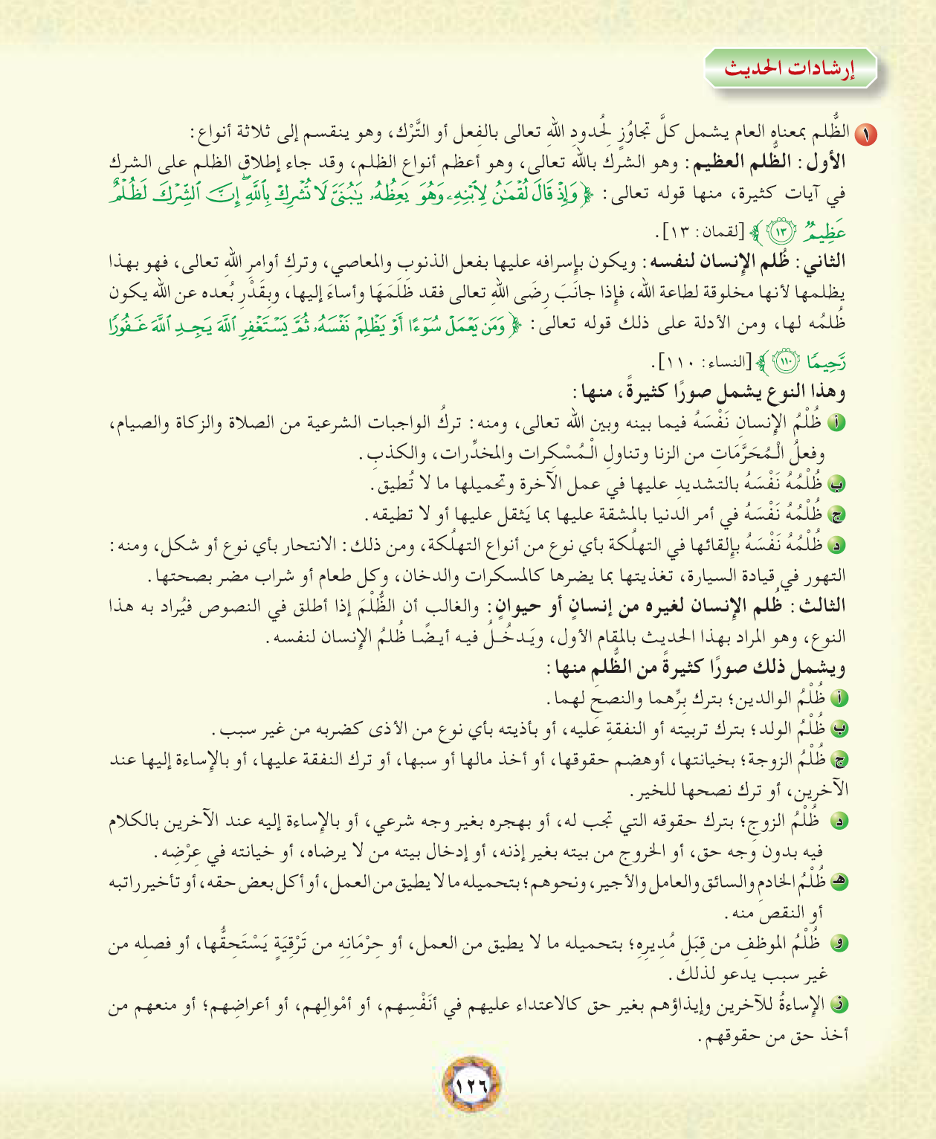
ج1:
لأن الله لا يغفره لمن مات عليه
ج3:
ج3:

Slide 6
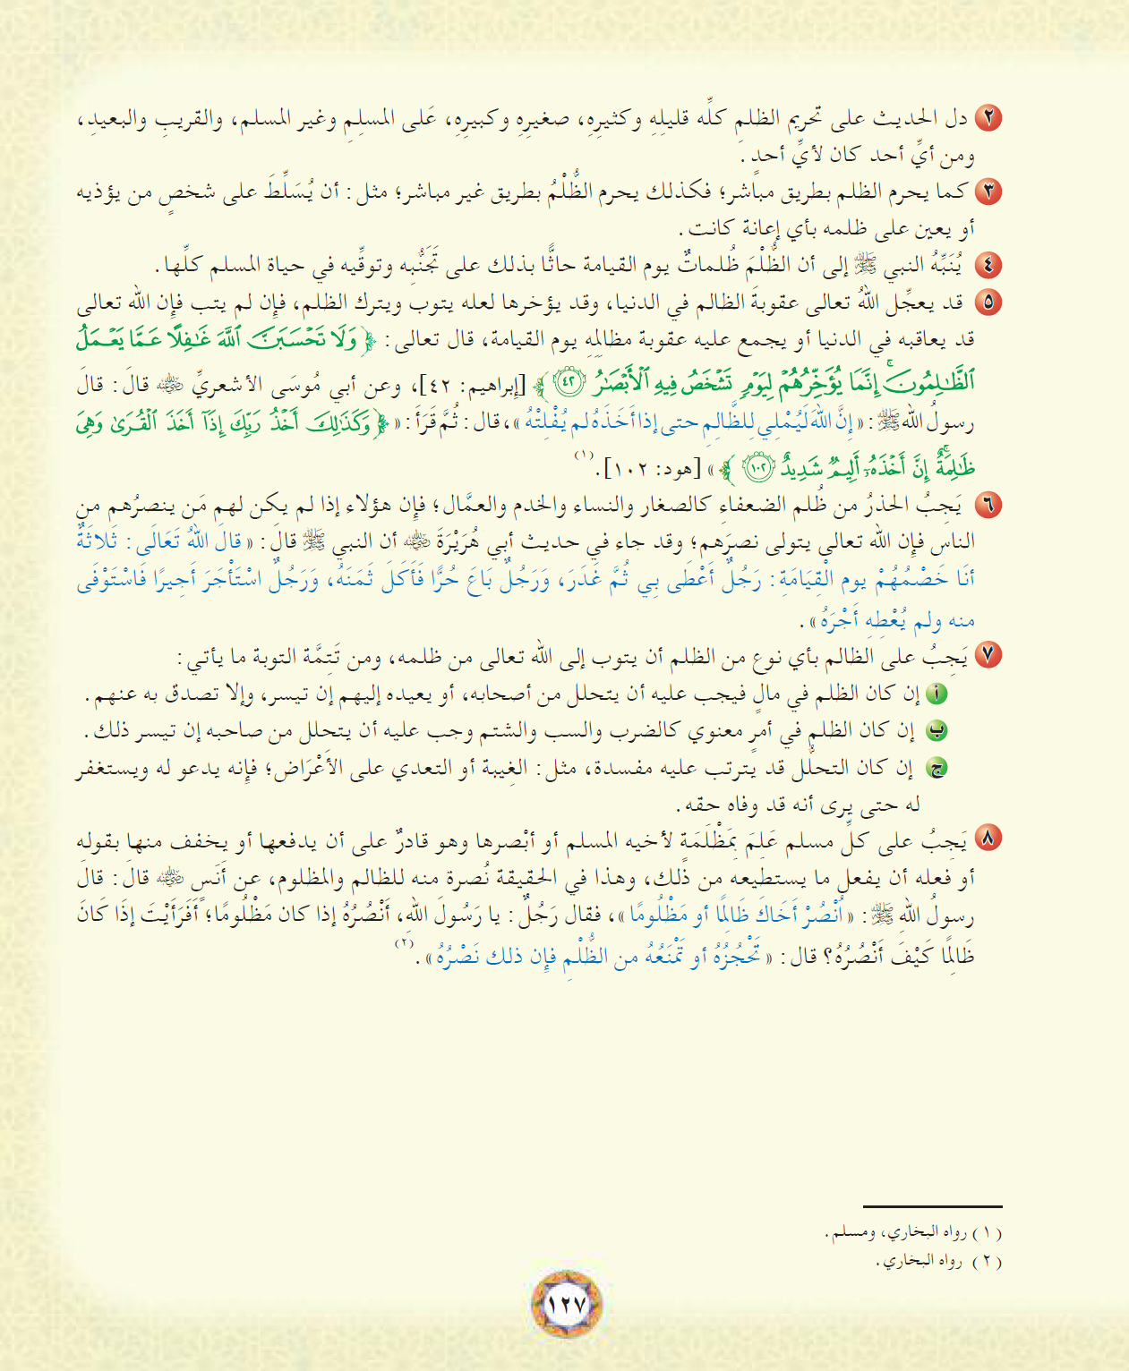
ج4:
ج6:

Slide 7
كظلم الأجير أو العمال أو الخدم فلا يعطيهم أجرتهم
أو بنقص الأجر ة عليهم
سببه: رجل من زبيد خرج بتجارة فاشتراها منه العاص بن وائل ولم يعطه حقه
فتحالفوا وتعاهدوا على نصرة المظلوم على الظالم حتى يؤدى إليه حقه
ص126
ص126
ص126
ص127
ص127
ج5: الخسارة والهلاك وكسب السيئات وحصول الظلمة يوم القيامة

